Slide 1

第7章
脑-机接口的特征提取
主讲教师
赵晓安

Slide 2
第7章 脑-机接口的特征提取
7.1 引言
7.2 信号处理原理
7.3 特征提取
7.4 从尖峰序列提取特征

Slide 3
7.1 引言
特征提取的概念
特征提取是指从无关内容(干扰信息)中辨识相关信号的特性，并把其表达为简洁形式的过程，这样人或计算机就容易对其进行解释。
特征提取发生在信号采集之后，它为BCI输出指令所需要的信号转换做准备，通常将特征提取中的干扰信息称为噪声。

Slide 4
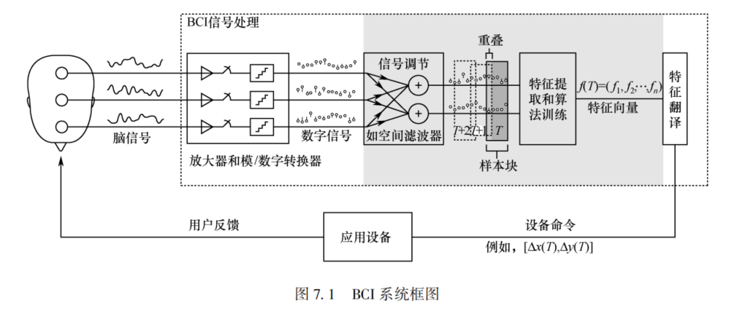
7.1 引言
BCI系统框图
特征提取为图中阴影标注部分
Notes:
阴影表示特征提取部分。脑信号可以由多种方法来记录，它们被放大和数字化之后进行信号调理(如空间滤波)，并转化为一系列连续的样本块(图中当前处理的样本块编号为Ｔ，其后的样本块编号为Ｔ＋１，依次类推)，然后发送到特征提取(如频域分析)和调理(如归一化)算法。对于每个被处理的连续样本块，将产生一个单一的特征向量(函数Ｔ)，该特征向量被翻译为一个设备命令(如光标相对于前一个位置的垂直位移量，也是Ｔ的一个函数)。应用设备执行该命令并向用户提供反馈，从而完成这个闭环。

Slide 5
7.1 引言
应用于BCI系统的特征应具备的特点
其空间、时间和频谱特征以及动态特性可以对单个用户或者用户集合进行精确定制。
它可以被用户进行调制，可以与其他特征同时使用从而可靠反应用户意图。
它与用户意图之间的关系可靠，不随时间发生变化，并且（或者）可以采用一致可靠的方法进行追踪。

Slide 6
7.2 信号处理原理
模/数转换
傅里叶分析
数字滤波

Slide 7
7.2 信号处理原理
7.2.1 模/数转换
从头皮上记录的电信号是微伏(μV)到毫伏（mV）量级，通常情况下要用一个标准的生理信号放大器进行放大，以使该信号适合处理和储存。大多数现代的生理信号放大器也会采用ADC对信号进行数字化。如果放大器本身不能执行数字化，则需要一个单独的ADC来完成这项工作，以使得计算机可以对信号进行处理和储存。模数转换包含采样和量化两个连续的步骤。

Slide 8
7.2 信号处理原理
采样
采样是在某个特定瞬间获取连续模拟信号值（通常为电压，也可能是来源于其他生理信号的值，如血流）的过程。在传统的ADC中，样本在时间上均匀分布，其间隔（采样率）采用赫兹进行衡量，采样率越高，时间分辨率越高，采样信号对原始模拟信号的表达就越精确。
由于采样率低于奈奎斯特准则而发生的扭曲成为混淆。为避免此现象，模拟信号在采样之前通常进行低通滤波，以确保频率成分均低于奈奎斯特界限而该滤波器称为抗混淆滤波器。

Slide 9
7.2 信号处理原理
量化
量化是把每个样本（如其模拟电压值）转化为二进制数字的过程，以便计算机进行处理和储存。二进制数目k决定着数字信号中离散幅值（也称为量化水平）的个数。以一个8位ADC为例，它可以产生2^8（256）个量化水平。模拟电压的每个样本通常会四舍五入为最近的量化水平，使用的量化水平越多，数字幅值代表的原始模拟信号就越精确。

Slide 10
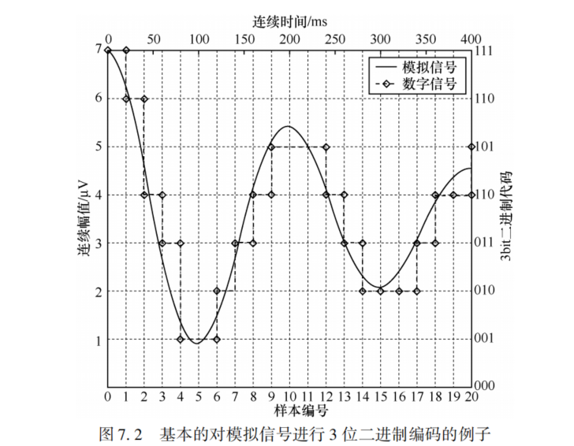
7.2 信号处理原理
量化与采样过程示例
注：仅在样本编号的采样时刻存在数字样本

Slide 11
7.2 信号处理原理
7.2.2 傅里叶分析
很多信号处理理论都是基于傅里叶分析进行的。傅里叶分析把时域（X轴为时间）信号转换为等效的频域（X轴为频率）信号，其最主要的用途是把一个信号分解为单个的正弦成分，这些正弦成分可以分离出来单独进行评估。事实上，采用傅里叶分析，任何信号都可以被精确地表示为一些（或无穷多个）特定频率且幅值随时间变化的正弦波的和。

Slide 12
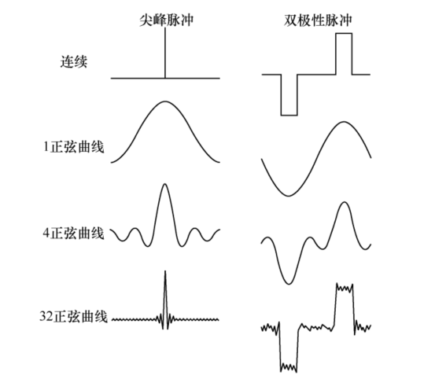
7.2 信号处理原理
运用傅里叶分析建模连续信号
采用1、4、32个正弦信号建模尖峰脉冲与双极性脉冲，采用的正弦信号越多（信号之间正交），越能逼近连续信号。
Notes:
在图的最上面一行显示了一个尖峰脉冲和一个双极性脉冲，第二行显示的是采用一个单一的正弦波来逼近。图中显示的时间区间为一个正弦波周期，下一行显示的是采用在区间里具有１、２、３和４个完整周期的正弦波(具有均匀频率间隔的四个正弦波)的总和来逼近。注意在所显示的区间内这四个正弦信号是正交的(即不相关)，最后一行显示的是采用３２个正交正弦波的叠加来逼近。不难看出采用更多的正弦波用于建模，连续信号能被更好地逼近。

Slide 13
7.2 信号处理原理
7.2.3 数字滤波
数字滤波器是数字信号处理的中心环节。其通过衰减某些频率（或频率带）以及增强其他频率来达到对数字信号频率内容修改的目的。数字信号的每一个采样都会传输给数字滤波器产生新的输出值。
数字滤波器最简单的例子是采用统一的滑动平均进行计算：在计算统一滑动平均时，数字信号通过滤波器后，滤波器在某个特定瞬间的输出等于过去N个连续样本以1/N权重的加和（相当于当前输出样本为过去N个样本的平均）。

Slide 14
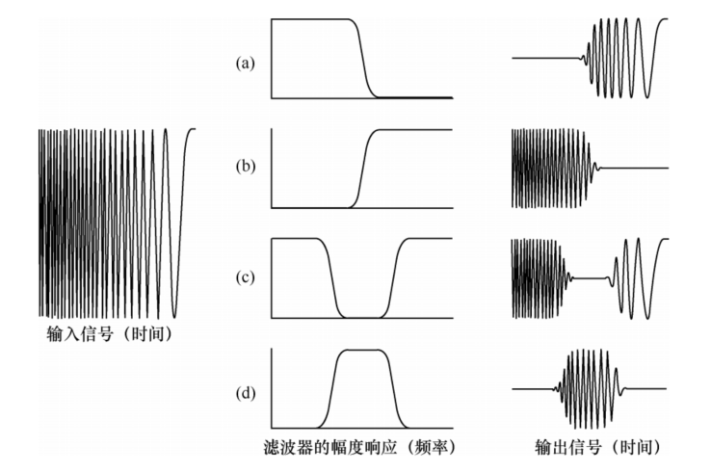
7.2 信号处理原理
四类常用数字滤波器的幅频响应
a.低通滤波器
b.高通滤波器
c.带阻滤波器
d.带通滤波器
幅频响应：滤波器对输入信号的某个特定频率所采用的幅值比例因子或增益

Slide 15
7.2 信号处理原理
有限/无限脉冲响应滤波器（FIR/IIR）
表7.1 有限脉冲响应滤波器与无限脉冲响应滤波器对比
 | FIR | IIR
滤波器构成 | 无过去输出值反馈的加权滑动平均滤波器，对输出信号的影响时间不会多于滤波器的阶数。 | 两个FIR滤波器的组合（其中一个包含现在和过去的输入，另一个包含过去的输出）
优点 | 不存在反馈，滤波器稳定；不会因为频率相关的延迟而改变输出信号形态。 | 采用较少的输入和输出样本权重来产生尖锐的幅频响应。
缺点 | 滤波器长度会随着所期望幅频响应过度的锐利程度的增加而增加，进而带来较大的输出延迟，不适用于实时BCI系统。 | 存在反馈，滤波器不稳定

Slide 16
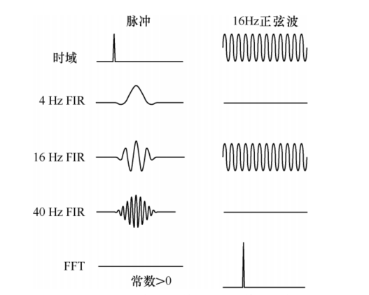
7.2 信号处理原理
FIR滤波器与傅里叶频谱比较
左图为两个不同的时域信号（冲激信号和16Hz正弦波）输入三个不同的FIR滤波器（4Hz、16Hz和40Hz带通）时的输出和傅里叶频谱。冲激信号在每个FIR滤波器都产生了输出，其傅里叶频谱在各个频率的值恒定了与此相反，正弦波仅在同频特性的FIR滤波器产生了输出，其傅里叶频谱为一个尖峰。因此仅考虑单个FIR滤波器的输出或频谱带是具有误导性的，通常检查整个频谱。

Slide 17
7.3 特征提取
特征提取分为三个过程：
（1） 通过信号调理来减小噪声并增强相关特性；
（2） 从调理后的信号中提取特征；
（3） 利用特征调理为特征转换阶段适当地准备 特征向量。

Slide 18
7.3 特征提取
7.3.1 信号调理
特征提取的第一步为信号调理或预处理。这一步通过消除已知干扰（伪迹）或无关信息，并增强与应用相关的信号的空间、频谱或时间特性来增强信号。研究者通常情况下需要具备与特定应用相关的信号特性的先验知识，并利用这一知识进行信号调理。信号调理包含很多不同的步骤，归类如下：
（1） 频率范围前置滤波；
（2） 信号抽取和归一化；
（3） 空间滤波；
（4） 去除环境干扰和生理伪迹

Slide 19
7.3 特征提取
（1）频率范围前置滤波
前置滤波通常用来消除与应用相关的脑活动范围之外的频率信号。通常EEG特征提取采用0.5-40Hz（或更窄）的带通滤波来对相关脑活动进行隔离，例如：采用8-12Hz的带通滤波可以隔离mu频带活动；采用8-30Hz的带通滤波可以同时隔离mu频带和beta频带活动；对于P300这样的诱发电位，通常采用截止频率为0.1-0.5Hz的高通滤波器来保留相应的低频特征信息。

Slide 20
7.3 特征提取
（2）数据抽取和归一化
如果信号数字化的频率高于获取相关脑活动所必须的奈奎斯特频率，那么把采样信号抽取到最低有效采样频率或许更有利于进行数据的处理与储存。信号抽取是采用周期性方式消除样本的方法，为了避免混淆，在抽取之前必须进行低通滤波，低通滤波的截止频率等于抽取后采样频率的1/2。
信号归一化最常见的方法是从信号中减去均值后除以方差，它在比较具有不同的均值和动态范围（幅值）且与特定应用无关的信号时十分有用。

Slide 21
7.3 特征提取
（3）空间滤波—数据无关空间滤波
数据无关空间滤波器通常采用固定的几何关系来决定空间滤波器的权重，因此要与滤波的数据无关。滤波器具有特定的局部或全局特性，这些特性显然是通用的，但在很多应用中十分有效。
常见的数据无关空间滤波器有公共平均参考（Common Average Reference, CAR）和表面拉普拉斯（大和小）。其中公共平均参考有利于消除所有通道中的伪迹影响（如工频干扰）。

Slide 22
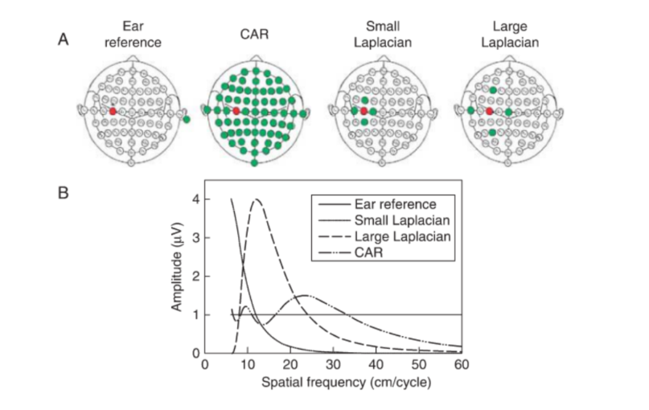
7.3 特征提取
四类不同空间滤波的电极位置和滤波效果对比
耳参考点
公共平均参考
小拉普拉斯
大拉普拉斯
Notes:
对于任意一种空间滤波方法，实现方法都是让C3电极（图中红色电极）记录到的脑电信号减去所有绿色电极采集到的平均脑电信号

Slide 23
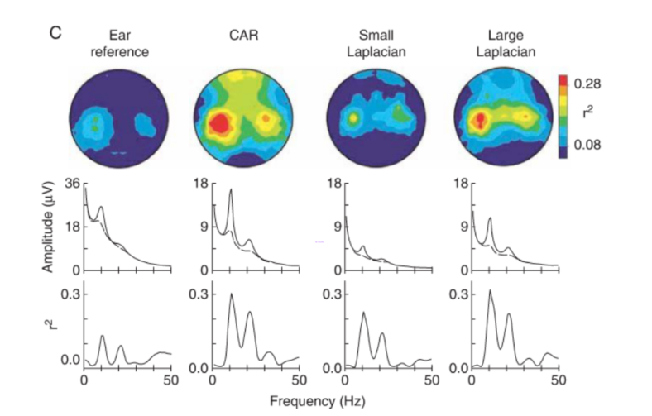
7.3 特征提取
四类不同空间滤波的电极位置和滤波效果对比
Notes:
图(Ｃ)是在线使用每种空间滤波器方法，对脑电数据进行处理后，在不同频率和电极位置处得到的平均r2地形图、幅值和r2谱(r2是用户有意把光标指向目标方向的信号特征其方差所占的比例).

Slide 24
7.3 特征提取
（3）空间滤波—数据相关空间滤波
表7.2 数据相关空间滤波特点及优缺点分析
 | 主成分分析（PCA） | 独立成分分析（ICA） | 共空间模式（CSP）
滤波特点 | 使得原空间信号集合的某（几）个特定线性组合能够最大比例地捕获原信号的幅值方差，从而极大地降低问题维度。 | 要求信号源之间在统计上独立，建立在脑活动的特定源是局部化的且功能互相独立的假设之上。该过程可理解为源分离和源定位的一种形式。 | 与PCA密切相关，但CSP采用了任务条件标签来确定权重，使得CSP成为区分两个任务条件的最优空间滤波器。
优点 | 对于局部定位和增强某个特定脑活动是十分有效的。 | 与PCA类似，某个应用可能仅适用于ICA来降低维度。 | 降维之后的CSP信号矩阵已经是区分任务条件最优的，因此可以直接传递给转换算法而不需要进一步特征提取。
缺点 | 公式中没有使用BCI的任务条件来推导权重矩阵W，因此具有较大幅值方差的PCA信号可能与任务条件不相关 | ICA算法相对复杂，其独立源数量必须做到精确估计才能有效地分离想要的源信息。另外，能够识别的独立源受通道数量的限制 | 易受噪声干扰

Slide 25
7.3 特征提取
（4）检测与去除环境干扰和生理伪迹
50/60Hz电力线干扰：电力线干扰一般由建筑内的电力系统产生，由此产生的电场以及磁场有可能会被记录脑信号的电极所探测到，尤其是EEG电极。电力线干扰一般不可避免，如果其随时间稳定并在通道间恒定，那么即使包含在BCI应用相关的频率范围内，也不会对特征提取产生不良影响。若电力线干扰问题十分严重，可采用带阻或陷波滤波器；在多通道记录时，也可以采用拉普拉斯和CAR空间滤波器来消除电力线干扰。

Slide 26
7.3 特征提取
（4）检测与去除环境干扰和生理伪迹
来自肌电、眼电活动和眨眼的干扰：肌肉活动引起的EMG、眼球运动引起的EOG和眨眼伪迹是EEG中存在的主要问题，其中EMG是最主要的伪迹，很难去除甚至很难完全识别出来。空间滤波或许对去除这些伪迹有所帮助。例如，空间滤波器的权重可以通过对前额和颞部电极进行回归的方法来推导得到；大多数的EGO和眨眼伪迹的功率是低频的（约为1Hz），因此只要BCI相关的EEG信号不是低频的，就可以采用高通或带通滤波器去除这些伪迹。

Slide 27
7.3 特征提取
7.3.2 提取特征
在经过信号调理后，信号完成了增强最相关特征以及消除伪迹的过程，接下来便可测量或提取要选择的特征。本节着重介绍广泛应用于BCI的四类特征：
时域特征
频率（谱）特征
小波分析
相似性特征

Slide 28
7.3 特征提取
（1）时域特征
峰值拾取与融合
峰值拾取与融合是两个最直接和基本的特征提取方法。峰值拾取简单地判断某个特定时间块中信号样本的最大值和最小值，并把这些值作为该时间块的特征。该方法在基于P300的BCI初期研究中取得了不错的效果。
相关性和模板匹配
响应对某个定义模板的相似性也可以作为特征。计算响应对模板的相似性或相关性在本质上等效于使用以这个模板作为滤波器权重的FIR滤波。研究者们将该种方法应用于基于感觉运动节律的BCI以及基于P300的BCI。

Slide 29
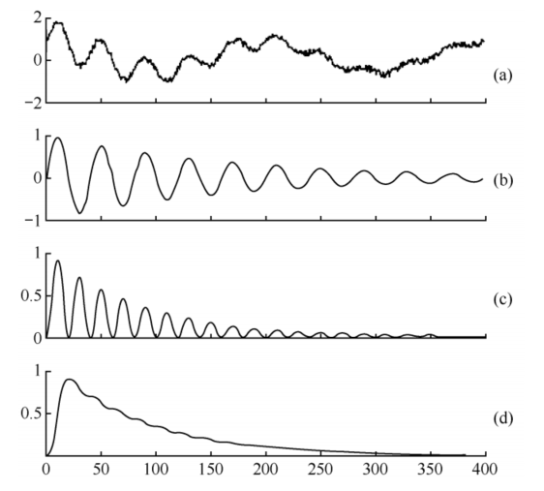
7.3 特征提取
（2）频率（谱）特征
频带功率
对某个特定频率的幅值调制进行追踪最直接的方法是，先利用带通滤波器对信号进行滤波来隔离出感兴趣的频率，后通过平方或绝对值对信号进行整波，最后相邻的峰值通过融合或低通滤波平滑到了一起，其过程如右图所示。
a. 原始信号
b.原始信号施加带通滤波
c. 对b信号进行平方运算
d. 对c信号采用低通滤波器平滑

Slide 30
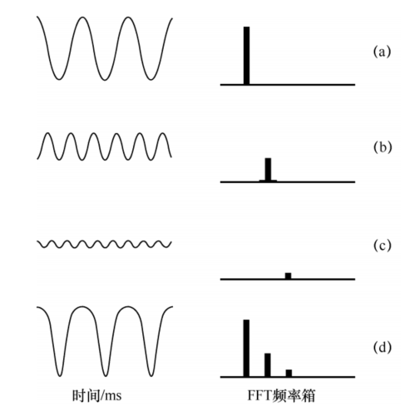
7.3 特征提取
快速傅里叶变换(FFT)
快速傅里叶变换是离散傅里叶变换的高效实施方法，因其简单性和有效性，FFT通常被其他频谱分析方法作为基线的比较方法。
如右图所示，左半边为四个时域数字信号，右半边显示的是四个对应的FFT幅度谱。

Slide 31
7.3 特征提取
自回归模型(AR)
AR模型是计算信号频谱的另一种基于傅里叶的方法。AR模型假设要被建模的信号是将白噪声输入一个IIR滤波器产生的。I因为IIR滤波器的权重定义了信号频谱，AR模型可以使用更少的信号块产生比FFT更高的频谱分辨率。例如光标控制这样的场景，BCI系统必须进行快速的特征更新，此时AR模型比FFT更适合用于特征提取。

Slide 32
7.3 特征提取
（3）小波分析
小波分析是一种信号的时间-频率分析方法，它在时频两域都具有表征信号局部特征的能力，是一种窗口大小固定不变但其形状可改变，时间窗和频率窗都可以改变的视频局部化分析方法。即在低频部分具有较低的时间分辨率和较高的频率分辨率，在高频部分具有较高的时间分辨率和较低的频率分辨率，很适合于分析非平稳的信号和提取信号的局部特征，是一种优于傅里叶变换和窗口傅里叶变换的信号处理方法。

Slide 33
7.3 特征提取
（4）相似性特征
锁相值：锁相值（Phase locking Value, PLV）是对具有相同窄频率范围的两个信号之间发生的相位耦合水平的一种测量。可用于多通道之间同步发生（相位同步）的脑活动特征提取。
相干性：PLV测量的是两个窄带信号之间的相位关系，而相干性测量两个窄带信号间的幅值关系。相干性计算需要足够的观察值，不太适合作为在线BCI的特征。
马氏距离：特征可以通过某个信号特征和特征原型分布之间的相似性测量来定义。当需要对相关的特征矢量进行特征比较时，优先采用马氏距离，因为它可以解释特征间的协方差，且具有比例不变性。

Slide 34
7.3 特征提取
7.3.3 特征调理
特征的分布和特征之间的关系对转换算法性能有重要影响，本节简要介绍能提高转换算法性能的常见的特征调理方法：
1)归一化：减去信号均值并把信号幅值缩放为单位方差。当特征具有不同均值与动态范围时特征归一化有很大的优势。
2)对数-正态转换：对于某些特征转换算法（如Fisher线性判别），在输入特征为高斯分布时能够取得最好的效果，而进行对数-正态转换可以把已知特征的分布转化为更加高斯的分布。
3)特征平滑：获得的特征可能会在短期能出现波动（可能不是伪迹），可通过简单的低通滤波进行抑制。
4)PCA与ICA：当提取的特征高度相关时，可采用PCA或ICA来对特征去相关，并降低特征的维度，极大地简化转换算法的训练。

Slide 35
7.4 从尖峰序列提取特征
与EEG、ECoG或其他反应的神经元和突触活动的连续变化信号不同，每一个尖峰序列都反应一个特定神经元的活动。
在尖峰序列中应用最多的特征是测量单位时间内事件的发射率，其表示在给定时间区间内的尖峰数量。对于成对的尖峰序列，还可以对两者的相似性特征进行分析（Eliasmith和Anderson, 2003）；也可以对尖峰序列之间的差异性进行分析，常用的相异性度量包括 van Rossum距离、Cauchy-Schwarz距离和Victor-Purpura距离。

Slide 36
第7章 结束

Slide 37
第8章
脑-机接口的特征翻译
主讲教师
赵晓安

Slide 38
第8章 脑-机接口的特征翻译
8.1 引言
8.2 选择模型
8.3 为模型选择特征
8.4 参数化模型
8.5 评估转换算法

Slide 39
8.1 引言
特征表达是对用户意图的非直接测量，它们必须翻译为可以传达意图的合适的机器指令。这一步可以通过转换算法来完成，转换算法的形式繁多，其核心为模型，通常是由数学方程、方程组或查表类的映射机制组成的数学过程。

Slide 40
8.2 选择模型
选择模型的一般原则
判别模型与回归模型
模型的泛化能力
有监督和无监督学习
常用模型
最小二乘判别函数
贝叶斯分类器
支持向量机
非线性模型

Slide 41
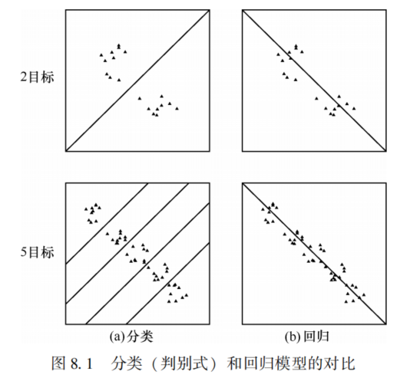
8.2.1 选择模型的一般原则
判别模型和回归模型
模型根据输出是离散类别还是连续数值可分为两类：即判别函数和回归函数，图8-1表述了简单的判别与回归模型的例子。
两类模型在BCI中的应用范围有所区别：判别函数在产生“目标/非目标”输出的BCI（例如基于P300的BCI）中尤其有效，而回归函数非常适用于必须提供多维度的连续等级输出的BCI（例如BCI控制二维光标运动）。

Slide 42
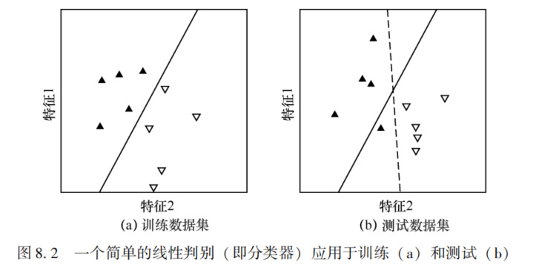
8.2.1 选择模型的一般原则
模型的泛化能力
模型的泛化能力可通过图8.2说明：该图描述了Fisher线性判别模型用于二分类，从(a)图中以看出该判别模型在训练集中可以把每个观察值转化为正确的输出。(b)图则展示了该判别模型（实线）用于新数据集的情况，可以看出有一个观察值没有被正确转换（红色圆圈）。

Slide 43
8.2.1 选择模型的一般原则
模型的泛化能力
模型的参数通常是基于先前的观察值（训练数据）。该模型会假设特征数据会与训练数据相似，因此参数化的模型可以继续良好工作（即对新观察值具有泛化能力）。在图8.2中，训练数据的模型用于测试数据时性能出现了下降，泛化能力不足，即使重新参数化（图8.2 b 虚线），在面对新数据时还可能会出现性能下降的情况。而BCI的在线操作使用的为新数据，因此模型的泛化能力对BCI至关重要。

Slide 44
8.2.1 选择模型的一般原则
有监督和无监督学习
图8.2中的Fisher判别模型是通过监督学习进行参数化的，即使用了具有已知正确输出（输出标签化）的训练数据集。然而，有些情况下无法获取带有标签的训练数据，此时便可通过无监督学习技术进行参数化。
目前为止，绝大多数的BCI转化算法依赖于监督学习进行模型参数化。但在实际操作中，BCI通常不具有标签化的训练数据。常用的解决方法是采用定期的校准过程，在这个过程中BCI提前告诉用户想要的正确输出是什么。

Slide 45
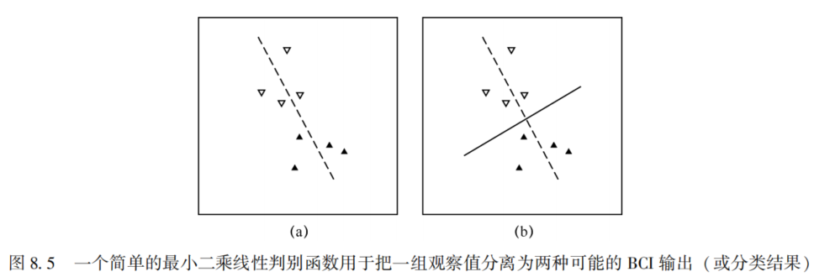
8.2.2 常用模型
线性最小二乘判别函数（分类）
如图8.3所示，坐标轴为两个预测变量X1和X2，Y的取值是+1和-1（分别由空心和实心三角表示）。(a)图中的虚线表示预测类成员的函数（即最小二乘模型Y=bx+a）。(b)图中的实线表示判别函数，它与预测类成员的函数垂直。并指示预测Y'=0的X1和X2取值。因此，该种判别线把数据分为两种可能的BCI输出或类别。（Y=+1和Y=-1的类）
3

Slide 46
8.2.2 常用模型
贝叶斯分类器
统计学的贝叶斯方法使用最大似然的概念来结合先验知识和新获取的知识，并产生一个后验概率。它基于所获得的数据产生最可能正确的参数模型。例如，对于使用一个特征的BCI：首先把每一个特征值标定为属于有限数量类别中的一个（如EEG电压值的离散范围）；其次这些类别赋予值用来计算每个可能类别成员的概率（每个可能的BCI输出是用户想要输出的概率）。这可以通过贝叶斯定理的方法完成：
式中：Y为事件（一个特定的BCI输出）；X为特征种类；P(Y|X)为给定X情况下Y的概率。

Slide 47
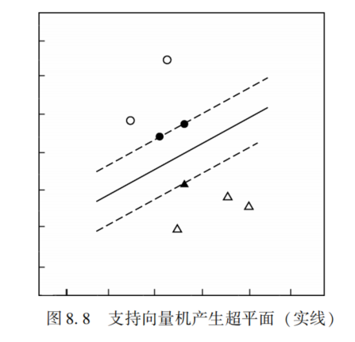
8.2.2 常用模型
支持向量机
前面所述的两个模型通过对数据进行计算来解决不同类别之间的判别问题。在现代机器学习方法中，计算机算法通过迭代来不断地对模型的某些参数进行最小化（或最大化），从而不断地提高其性能，一个典型实例就是支持向量机：
4
如右图所示，两种类型对应的观察值分别用圆圈和三角表示。支持向量机选择两个种类之间边界上的特定观察值（又称为支持向量），并用这些值来定义能够区分这两种类型的区域的上、下边界（虚线），从而最大化地区分两个类别，获得较强的泛化能力。

Slide 48
8.2.2 常用模型
支持向量机
支持向量机通过一系列的迭代来最小化目标函数。这个目标函数包括两部分：第一部分由每个类别内的观察值和分割超平面之间的欧氏距离组成，位于边界正确侧的观察值不会对这一部分产生贡献；第二部分是边界间的欧氏距离，支持向量机必须从数据中选择能同时最小化这两部分目标函数的观察值，模型中的一个参数允许这两个部分之间的相对影响调整到数据类型。支持向量机的支持者建议采用较少的观察值对该算法进行训练，同时由于上、下界的存在，该算法具有良好的泛化能力，对离群值不敏感。

Slide 49
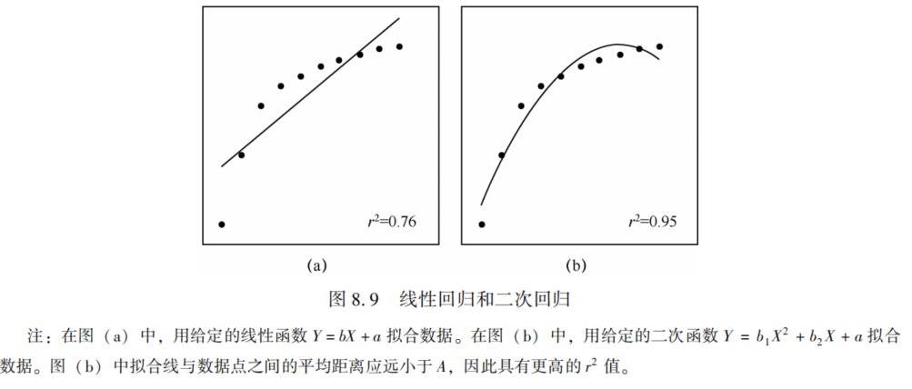
8.2.2 常用模型
非线性模型
目前为止，讨论都集中在使用线性方法把观察值（特征）划分到正确的类别（BCI输出），然而线性方法并不总是有效的。在图8.5中，(a)图采用了直线对数据进行拟合，拟合获得的线性模型能够解释数据总方差的比例是0.76（即r^2）；(b)图采用二阶方程对数据进行了拟合，其r^2=0.95，说明它能更好地对数据进行拟合。
5

Slide 50
8.2.2 常用模型
非线性模型
现代机器学习方法大量使用数据的高维特征空间映射的方法来进行非线性问题的线性化，该方法成为核方法。科研人员已经设计出了大量的核，例如高斯核，它可以创建形状不规则的分类超平面。
解决非线性问题的另一种方法是使用人工神经网络。人工神经网络是生物神经网络的简化模型。其主要目的不是模拟或复制生物神经网络或脑活动，而是获得像生物神经网络一样强大的决策能力，进而应用于多分类问题。
具有足够神经元的神经网络在理论上能够对任何函数进行近似，但其需要大量携带标签的训练数据以及较长的训练时间。

Slide 51
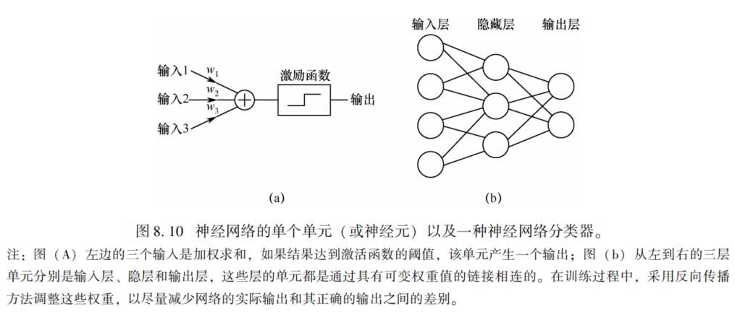
8.2.2 常用模型
人工神经网络
人工神经网络的基本形式如下图所示：(a).神经元组成求和节点对所有神经元的输入进行求和，并通过随后的激活函数产生输出。(b).神经网络通常具有隐含层神经元来构造决策边界的集合，从而区分每个单独区域所对应的不同可能的网络输出。
6

Slide 52
8.3 为模型选择特征
在任何一个BCI中，信号处理的两个部分（特征提取和特征翻译）都必须一起良好地工作。因此，特征类型的选择（诱发电位幅值、频带功率、单神经元发射功率）和模型类型选择（如线性判别、贝叶斯分类器、支持向量机等）必然会相互影响。例如，若特征类型是P300幅值，那么最合适的是两分类算法；相反，若特征类型是μ节律功率，那么线性回归是比较明智的选择。

Slide 53
8.4 参数化模型
选择模型和该模型要包含的特定特征之后，下一步是为模型参数赋予特定值。这一步通常称为参数估计，以区分从训练数据计算获得的参数和对新数据理想的参数。参数化通常会存在一些误差。参数可以通过多种方法进行估计：例如最小二乘回归模型可采用一步求解得到；也可以采用迭代优化算法进行估计，这些算法先产生一个大概的估计，然后通过重复的修正对其改进直到获得可以接受的精度。迭代的优势在于可以应用到非线性方程，但计算量较大。
参数化过程也需要考虑训练数据的时间窗（要使用多少训练数据）长的时间窗可以提供更精确的参数估计。但是短的时间窗更能反映数据的变化（非平稳性），因此时间窗的选择要视实际情况而定。

Slide 54
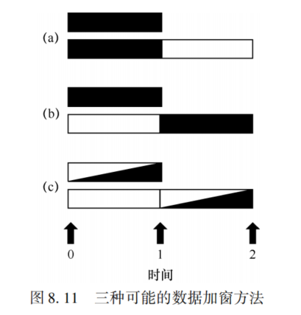
8.4 参数化模型
三种典型的数据加窗方法
(a).时刻0到时刻1之间的数据确定时刻1的参数，并保持参数不变；
(b).时刻0到时刻1之间的数据确定时刻1的参数，利用时刻1到时刻2的数据重新确定时刻2的参数；
(c).参数的确定和b相同，不同之处在于最近的数据被给予了更大的权重。
与(a)中的静态窗口方法相比，(b)和(c)中的滑动窗的方法能够跟踪数据统计特性的变化。

Slide 55
8.5 转换算法的评估
性能评估
准确率
评估连续输出
减少误差和减少复杂性之间的均衡性
比特率
在线评估与离线评估
其他方面的评估

Slide 56
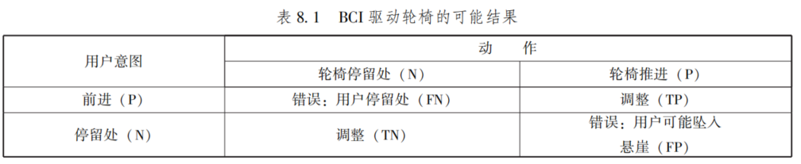
8.5.1 性能评估
准确率
性能测量中最简单的评估方法是测量某个给定应用的准确率。以BCI驱动向前或待在原地的轮椅为例，其可能的结果如表8.1所示。
真阳性：True Positive(TP) 真阴性：True Negative(TN) 假阳性：False Positive(FP) 假阴性：False Negative(FN)
常用评价指标：
召回率=TP/(TP+FN) 精确率=TP/(TP+FP)
准确率=(TP+TN)/(TP+TN+FP+FN)
F1=2*TP/(2*TP+FP+FN)

Slide 57
8.5.1 性能评估
评估连续输出
产生连续输出的BCI的性能可以采用连续度量进行评估。每个时间点处真实输出和正确输出之间的平方差(预测误差)常用来实现这一目的。若所有平方误差加和，得到的统计参数即为卡方统计量。
在工程领域通常采用均方根(Root Mean Squared, RMS)误差进行定量表达。该度量是平均平方误差（实际输出和正确输出之间的差异）的平方根。它与统计学中使用的测量类似，都是基于预测值和观察值之间的平法差。

Slide 58
8.5.1 性能评估
减少误差和减少复杂性之间的均衡
在所有其它条件相同的情况下，应该使用产生最小预测误差的转换算法。然而，如前所述，简单性也是重要的考虑因素。更简单的模型对于新数据具有更好的泛化能力，或者更容易在实时操作中实施。模型的复杂性通常采用必须估计的参数的数量进行评估。一般情况下具有更多参数的模型会获得更小的预测误差，因此在误差和复杂性之间通常需要做一些均衡。选择最优模型的一种可供参考的方法是最小化赤池信息准则(Akaike's Information Criterion, AIC)，该方法结合了权重化的预测误差和模型复杂度来选择最优模型。

Slide 59
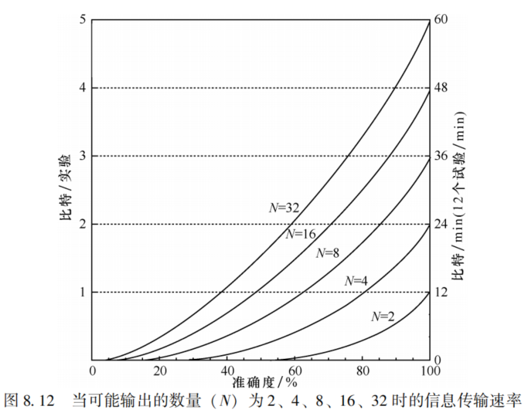
8.5.1 性能评估
比特率
Wolpaw等（2002）建议采用比特率（又称信息传输率）评估BCI性能。比特率在评估整个BCI系统中广泛使用，若使用恰当，它可以成为一个很有价值的测量，但使用不恰当则会产生误导性。右图显示了不同数量的可能选择下准确率和比特率之间的关系。

Slide 60
8.5.2 在线评估与离线评估
在线评估与离线评估
任何BCI转换算法的最终测试都是在线评估，工程术语称其为闭环性能。但闭环评估时非常耗时耗力的，因此，对于一个给定的BCI应用，我们可以采用不同模型与不同方法进行特征选择和参数确定的评估过程，即离线评估。
最有效的BCI研究通常包含离线评估和在线评估两个方面。离线评估可以用来确定小数量的最优选择，这些选择可以提交给在线闭环测试。通过确认这些少量选项中的最优值，在线结果会产生一系列新的对该算法不同版本的评估比较，并且新的离线分析结果会反过来引起新的在线研究。这个迭代的离线/在线分析过程在BCI函数最优化方面很有效。

Slide 61
8.5.3 其他方面的评估
评估不同的模型：在对比转换算法中使用的不同模型时，重要的是考虑模型之间的差异是什么，以及这些差异可以改变到什么程度。
考虑训练数据量：大量研究表明，不同模型类型的相对性能随可获得的用于训练的数据数量变化很大。在获取少量训练数据时，线性判别函数性能最好。在获取更多数据时，三种函数的性能相近。

Slide 62
8.5.3 其他方面的评估
评估特征选择：谨慎地选择与BCI应用最相关的特征可以提升转换算法性能(通常能获取很多特征)，使其在在线评估环节中有更好的表现。
评估自适应算法：一些研究者已经对自适应BCI转换算法的使用进行了研究。研究结果表明，转换算法是非常有价值进行自适应操作的。

Slide 63
第8章 结束

